Slide 1
Conceptos base de SQL Server

Slide 2
Caracteristicas SQL Server
Potente gestor de base de datos
Integración de datos de alto rendimiento, incluída la extracción, transformación y carga de datos (ETL)
Estructura Cliente-Servidor
El cliente es responsable de la lógica y de presentar información
Transact-SQL para enviar peticiones entre cliente y SQL server
Maximum 5 bullets. If you need more, create a new slide.

Slide 3
Tareas comunes
Almacenamiento y gestión de datos
Calidad e integridad de los datos
Tratamiento de datos
Seguridad
Maximum 5 bullets. If you need more, create a new slide.

Slide 4
Estructura lógica
Distribuye la data en varios discos duros físicos
Esconder la ubicación fisica real
Se debe tener al menos 1 filegroup que contiene la metadata de la base de datos
Todos los objetos de usuario que contengan data, ya sean tablas o índices, deben estar ligados a un “FileGroup”
Maximum 5 bullets. If you need more, create a new slide.

Slide 5
Estructura física
Los datafile contienen la información de la base de datos
Los datafiles están divididos en Extends y estos a su vez en Pages
Las paginas son la unidad mínima de almacenamiento dentro de la base de datos, con un tamaño en disco de 8 Kb
El LogFile esta ligado directamente a la BD. SQL Server pueden tener un solo LogFile activo al mismo tiempo, solo 1 puede ser escrito.
Maximum 5 bullets. If you need more, create a new slide.

Slide 6
Componentes de la arquitectura
External protocols
Query processor
Storage Engine
Acces methods
SQL OS
Maximum 5 bullets. If you need more, create a new slide.

Slide 7
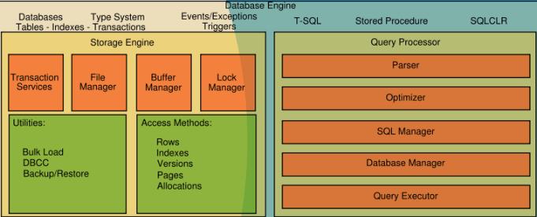
Query processor
To change the image, right-click on the picture and select ”change picture”.
The new picture will keep the animation step.

Slide 8
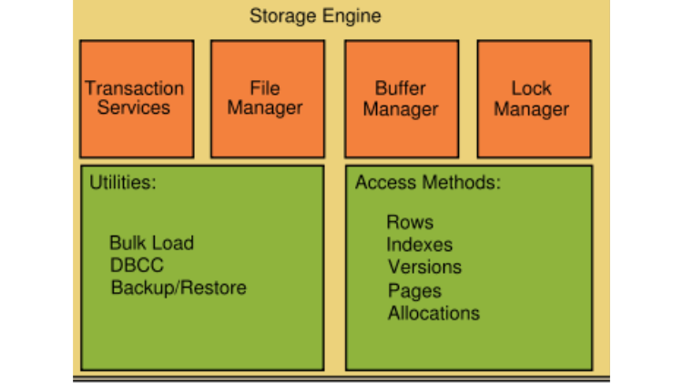
Storage Engine
To change the image, right-click on the picture and select ”change picture”.
The new picture will keep the animation step.

Slide 9
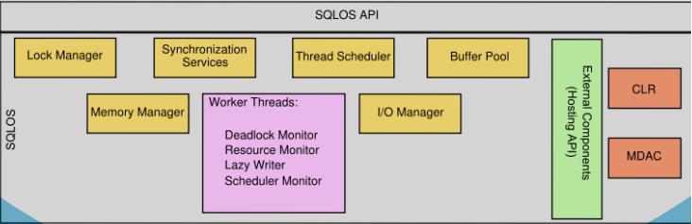
SQLOS
To change the image, right-click on the picture and select ”change picture”.
The new picture will keep the animation step.

Slide 10
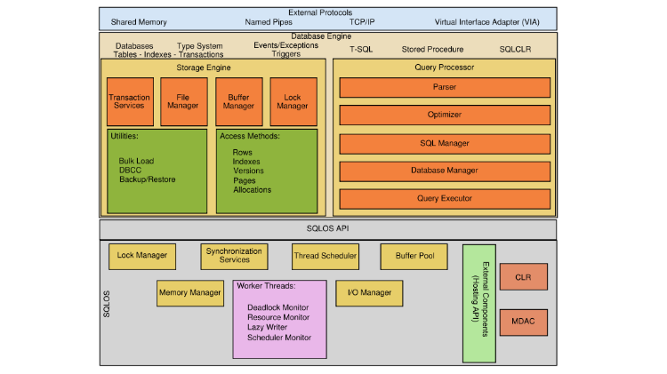
Arquitectura SQL Server
To change the image, right-click on the picture and select ”change picture”.
The new picture will keep the animation step.

Slide 11
Protocolos externos
Cuenta con librerías .NET que convierte los TDS a un lenguaje entendible para el Query processor.
SQL soporta varios protocolos con el fin de procesar las solicitudes de los diferentes clientes
Permite TCP/IP, Shared Memory y Named Pipes
Maximum 5 bullets. If you need more, create a new slide.

Slide 12
Componentes de la arquitectura
External protocols
Query processor
Storage Engine
Acces methods
SQL OS
Maximum 5 bullets. If you need more, create a new slide.

Slide 13
Componentes de SQL Server
Database Engine
SQL Server Analysis Services, Reporting Services, and Integration Services.
Master Data Services and Data Quality Services
Maximum 5 bullets. If you need more, create a new slide.

Slide 14
Herramientas
SQL Server Management Studio y Data Tools
Configuration Manager
Profiler
Tuning Advisor
DQS Client
Maximum 5 bullets. If you need more, create a new slide.

